Slide 1
Отчет Института докторантуры и магистратуры за 2017 г.
Алматы 2018

Slide 2
В целях эффективной координации учебных программ и научной деятельности магистрантов и докторантов в январе 2017 года предложено создание Института докторантуры и магистратуры (ИДМ)

Slide 3
Штат ИДМ по состоянию на 01.02.2018
№ | ФИО | должность | Шт.ед | Примеч.
1. | Алиярова М.Б., к.т.н., доцент | Директор | 1.0
2. | Елеманова А.А., ст.преп. каф. ПТЭ | Специалист по договорной, финансовой, маркетинговой деятельности | 0.5
3. | Кали Б.К. | Специалист по академическим вопросам | 0.5
4. | Ибрагимова М.В. | Специалист по научной деятельности | 1.0 | C 04 сентября 2017
5. | Абильжанова А.О. | Специалист по академическим вопросам | 1.0 | С 02 ноября 2017

Slide 4
Стратегия развития ИДМ (ОПДМ) Цели:
- удовлетворение настоящих и будущих запросов потребителей на основе обеспечения процесса оказания качественных образовательных услуг;
- осуществление теоретического и практического вклада в развитие Казахстана, его кадровое обеспечение для программ инновационного развития в отраслях энергетики и телекоммуникаций.

Slide 5
Стратегия развития ИДМ (ОПДМ) Задачи
расширение спектра подготовки приоритетно востребованных специалистов на местном и зарубежном рынках труда, в том числе по новым образовательным программам;
развитие регионального и международного сотрудничества в области науки, образования и внедрения новых технологий;
изучение текущих и прогнозирование будущих запросов обучающихся, заказчиков, включая потенциальных потребителей;
расширение спектра образовательных услуг послевузовского образования.

Slide 6
Реализуемые образовательные программы магистратуры:
6М071800- Электроэнергетика
(профильная)
Электроснабжение и релейная защита
Электрические сети и системы
Электропривод и автоматизация технологических установок
6М071800- Электроэнергетика (НП)
Нетрадиционные возобновляемые источники энергии
Электрические сети и системы
Электропривод и автоматизация технологических установок
Энергетика и устойчивое развитие

Slide 7
Реализуемые образовательные программы магистратуры
6М071700- Теплоэнергетика (проф. и НП)
Тепловые электрические станции
Промышленная теплоэнергетика
6М073100 «Безопасность жизнедеятельности и защита окружающей среды» (проф. и НП)
6М070300 «Информационные системы»
6М070400 «Вычислительная техника и программное обеспечение»
6М070200 «Автоматизация и управление»
6М071600 «Приборостроение»;
6М071900 «Радиотехника, электроника и телекоммуникации»

Slide 8
Реализуемые образовательные программы докторантуры
6D071800- Электроэнергетика
Электрические сети и системы
Электропривод и автоматизация технологических установок
Возобновляемые источники энергии
6D071700 - Теплоэнергетика
Тепловые электрические станции
Промышленная теплоэнергетика
6D071700 – Радиотехника, электроника и телекоммуникации

Slide 9
Планируемые ОП магистратуры
Рекомендуемые
6М074600 «Космическая техника и технологии»
6М081200 «Энергообеспечение сельского хозяйства»
6М060200 «Информатика»
6М100200 «Системы информационной безопасности»
6М051800-Управление проектами.
6М051700 – Инновационный менеджмент.
6М070200 «Автоматизация и управление бизнес процессами»

Slide 10
Модернизация научно-исследовательского процесса и инновационной деятельности
Создание ТОЧЕК РОСТА исследований международного класса
Путем создания условий и инфраструктуры, способствующих ведению эффективных научных исследований и продвижению их результатов, путем развития инновационной деятельности и международного научного сотрудничества на базе научно-технических и исследовательских центров АУЭС

Slide 11
Обучение магистрантов по совместным программам
НИЯУ «МИФИ» с 2016 года
Томский Политехнический Университет,
НИУ «МЭИ»,
По программе Университеты Шанхайской Организации Сотрудничества (УШОС) с 2012 г.,
Университеты Франции – Университет Лорэйн (Центр Геоэнергетика);
И др.

Slide 12
Международные руководители
Научное руководство докторантами по требованиям Типовых Правил Высшего и Послевузовского образования РК – руководители из стран ближнего и дальнего зарубежья – Австрия, Великобритания, Сербия, Болгария, Италия и др.

Slide 13
Усиление прикладного направления научных разработок
Разработка квалификационных требований в соответствии с квалификационными требованиями МОН РК, а также с собственными требованиями АУЭС, направленными на развитие прикладного потенциала докторских и магистерских работ, в соответствии со Стратегией развития АУЭС до 2022 года.

Slide 14
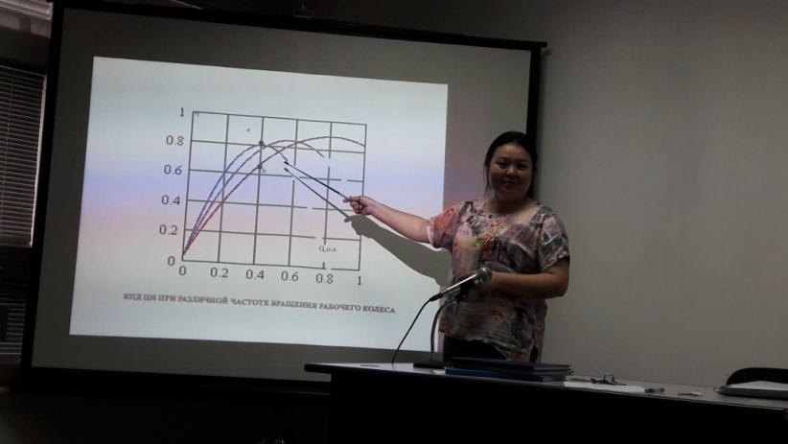
Научная Деятельность научный семинар 6D071800 – «Электроэнергетика»

Slide 15
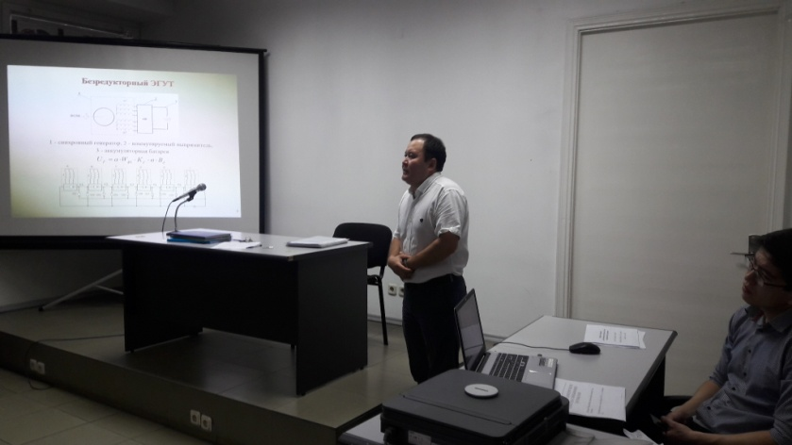
Научная Деятельность 6D071700 – «Теплоэнергетика», 6D071900 – «Радиотехника, электроника и телекоммуникации»;

Slide 16
№ | Ф.И.О. Выпускника/ доктора философии (PhD) | Область | Город | Организация | Должность
1 | Жолбарысов И.А | ВКО | г. Семей | ГУ им. Шакарима | преподаватель
2 | Ибрагимова М.В | Алматинская | г.Алматы | АУЭС | специалист в.у.к. 2-ой/к
3 | Темырканова Э.К | Алматинская | г.Алматы | АУЭС | старший преподаватель
4 | Алмуратова Н.К | Алматинская | г.Алматы | АУЭС | доцент
5 | Умышев Д.Р | Алматинская | г.Алматы | КазНИТУ им. Сатпаева | лектор

Slide 17
Укрепление контингента докторантов и магистрантов Профориентационная деятельность
Агитационные письма в 70 предприятий Казахстана, среди которых такие предприятия как ТОО "Корпорация Казахмыс", АО "Казахтелеком", АО "KEGOC", ТОО "Алматы теплокоммунэнерго", АО «KazTransCom», АО "КазТрансОйл", АО «АлЭС», АО «Самрук-Энерго», ТОО "Тенгизшевройл" и т.д.
Были направлены письма ректорам 28 ВУЗов, в которых ведется подготовка бакалавров по специальностям магистратуры и докторантуры АУЭС

Slide 20
Предложения на размещение госзаказа на 2017-2018 учебный год
Код | Наименование специальности | Количество мест
 |  | научно-педагогическая магистратура | профильная магистратура
6М070200 | Автоматизация и управление | 15 | 15
6М070300 | Информационные системы | 20 | 0
6М070400 | Вычислительная техника и программное обеспечение | 20 | 0
6М071600 | Приборостроение | 0 | 25
6М071700 | Теплоэнергетика | 10 | 15
6М071800 | Электроэнергетика | 15 | 0
6М071900 | Радиотехника, электроника и телекоммуникации | 30 | 30
6М073100 | Безопасность жизнедеятельности и окружающей среды | 15 | 0

Slide 21
Подано заявлений на поступление
146 заявлений в магистратуру
34 заявления в докторантуру
ВСЕГО 180 заявлений

Slide 22
ГПИИР профильная магистратура
Для участия в конкурсе от Алматинского университета энергетики и связи было заявлено 53 человека
В результате решения конкурсной комиссии МОН РК Алматинскому университету энергетики и связи в 2017г. было выделено 39 госбюджетных места в рамках программы ГПИИР

Slide 23
Результаты приема в докторантуру по состоянию на 03.01.2018
№ | шифр специальность
 |  | г/з | п/п | всего
1 | 6D071700 - ТЭ PhD | 9 |  | 9
2 | 6D071800 - ЭЭ PhD | 4 |  | 4
3 | 6D071900 - РЭТ PhD | 5 |  | 5
 | Всего докторантов | 18 | 0 | 18

Slide 24
Результаты приема по годам
Форма обучения | 2014-2015 | 2015-2016 | 2016-2017 | 2017-2018
Магистратура | 211 | 174 | 132 | 171
Докторантура | 9 | 15 | 23 | 34
Итого | 220 | 189 | 155 | 205

Slide 25
Контингент обучающихся

Slide 26
Динамика набора в магистратуру

Slide 27
Динамика набора в докторантуру

Slide 28
Общй контингент

Slide 29
Оказание образовательных услуг на сумму ~ 7 млн 754 тыс.

Slide 30
№ | Название ВУЗа | Кол-во | Период | Примечание (тг.)
1 | КазГУ им. Аль-Фараби | 1 док. | 03.04.2017-10.07.2017гг Автоматизация и управление | 90 000
2 | АО «Казахский Агротехнический Университет им. С.Сейфуллина» г. Астана | 43маг. | 14.04.2017-22.04.2017гг 6М071800-Электроэнергетика | 1 935 000 * Саухимов А.А.
3 | АО «Казахский Агротехнический Университет им. С.Сейфуллина» г. Астана | 19 маг. | 27.03.2017-07.04.2017гг Радиотехника, электроника и телекоммуникации. | 855 000
4 | РГПнаПХВ «Евразийский национальный университет им. Л.Н. Гумилева» | 20 маг. | 6М071700 - Теплоэнергетика | 900 000 *
5 | КазАТк им. М. Тынышпаева | 1 маг. | 6М071800-Электроэнергетика | 100 000
6 | РГП на ПХВ КарГТУ | 15 маг | 6М071800-Электроэнергетика | 675 000 *Калиева К.Ж.
6 | ЗКАТУ им.Жангир-Хана | 4 маг | 6М070300-Информационные системы | 180 000
7 | ЗКАТУ им.Жангир-Хана | 2 маг | 6М070300-Информационные системы | 90 000
 | Итого |  |  | 4 825 000 тг

Slide 31
Спасибо за внимание!

